Slide 1

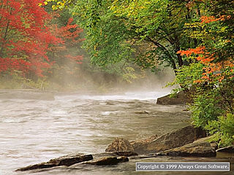

LA BELLEZA
DE LAS
ORQUÍDEAS
NO TE OLVIDES DE SONREIR
PESE A TODO...

Slide 2

Alcanza tus sueños
Sé firme en tus actitudes y perseverante en tu ideal.
Pero sé paciente, no pretendiendo que todo te llegue de inmediato.
Haz tiempo para todo, y todo lo que es tuyo, vendrá a tus manos en el momento oportuno.

Slide 3

Aprende a esperar el momento exacto para recibir los beneficios que reclamas.
Espera con paciencia a que maduren los frutos para poder apreciar debidamente su dulzura.

Slide 4

No seas esclavo del pasado y los recuerdos tristes.
No revuelvas una herida que está cicatrizada.
No rememores dolores y sufrimientos antiguos.
¡Lo que pasó, pasó!

Slide 5

De ahora en adelante procura construir una vida nueva, dirigida hacia lo alto y camina hacia delante, sin mirar hacia atrás.
Haz como el sol que nace cada día, sin acordarse de la noche que pasó.

Slide 6

Sólo contempla la meta y no veas qué tan difícil es alcanzarla.
No te detengas en lo malo que has hecho; camina en lo bueno que puedes hacer.
No te culpes por lo que hiciste, más bien decídete a cambiar.
No trates que otros cambien; sé tú el responsable de tu propia vida y trata de cambiar tú.

Slide 7

Vive cada día, aprovecha el pasado para bien y deja que el futuro llegue a su tiempo.
No sufras por lo que viene, recuerda que "cada día tiene su propio afán".

Slide 8

Deja que el amor te toque y no te defiendas de él.
Busca a alguien con quien compartir tus luchas; una persona que te entienda, te apoye y te acompañe en ellas.

Slide 9

Si tu felicidad y tu vida dependen de otra persona, despréndete de ésta y ámala, sin pedirle nada a cambio.

Slide 10

Aprende a mirarte con amor y respeto, piensa en ti como en algo precioso.

Slide 11

Desparrama en todas partes la alegría que hay dentro de ti.
Que tu alegría sea contagiosa y viva para expulsar la tristeza de todos los que te rodean.

Slide 12

La alegría es un rayo de luz que debe permanecer siempre encendido, iluminando todos nuestros actos y sirviendo de guía a todos los que se acercan a nosotros

Slide 13

Si en tu interior hay luz y dejas abiertas las ventanas de tu alma, por medio de la alegría, todos los que pasan por la calle en tinieblas, serán iluminados por tu luz.

Slide 14

No desprecies el trabajo que te toca realizar en la vida.
El trabajo ennoblece a aquellos que lo realizan con entusiasmo y amor.

Slide 15
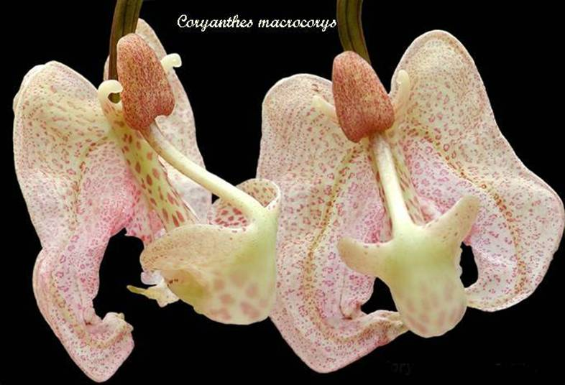
No existen trabajos humildes.
Sólo se distinguen por ser bien o mal realizados.
Da valor a tu trabajo, cumpliéndolo con amor y cariño y así te valorarás a ti mismo.

Slide 16

Dios nos ha creado para realizar un sueño.
Vivamos por él, intentemos alcanzarlo.

Slide 17

Pongamos la vida en ello y si nos damos cuenta que no podemos, quizás entonces necesitemos hacer un alto en el camino y experimentar un cambio radical en nuestras vidas.
Así, con otro aspecto, con otras posibilidades y con la gracia de Dios, lo haremos.

Slide 18

No te des por vencido, piensa que si Dios te ha dado la vida, es porque sabe que tú puedes con ella.
El éxito en la vida no se mide por lo que has logrado, sino por los obstáculos que has tenido que enfrentar en el camino.

Slide 19

Tú y sólo tú escoges la manera en que vas a afectar el corazón de otros y esas decisiones son de lo que se trata la vida.
"Que esta este día y esta semana sean los mejores de tu vida para alcanzar tus sueños".

Slide 20

¡ COMPARTE, COMO LAS ORQUÍDEAS, LA BELLEZA Y EL PERFUME DE TU CORAZÓN !

Slide 21

¡ FELIZ Y BELLA SEMANA !

Slide 22







¿Te ha gustado?
Puedes ver más entrando
Aquí
Además puedes recibir powerpoints en tu correo electrónico suscribiéndote aquí:

